Slide 1
LP 21 :Induction électromagnétique
Prérequis : Niveau: L1
Champ magnétique (aimant, spire, bobine, règle de la main droite, …)
Actions du champ magnétique (forces de Laplace, moment magnétique)
Electrocinétique (conventions générateur/récepteur, bobine, loi des mailles)

Slide 3
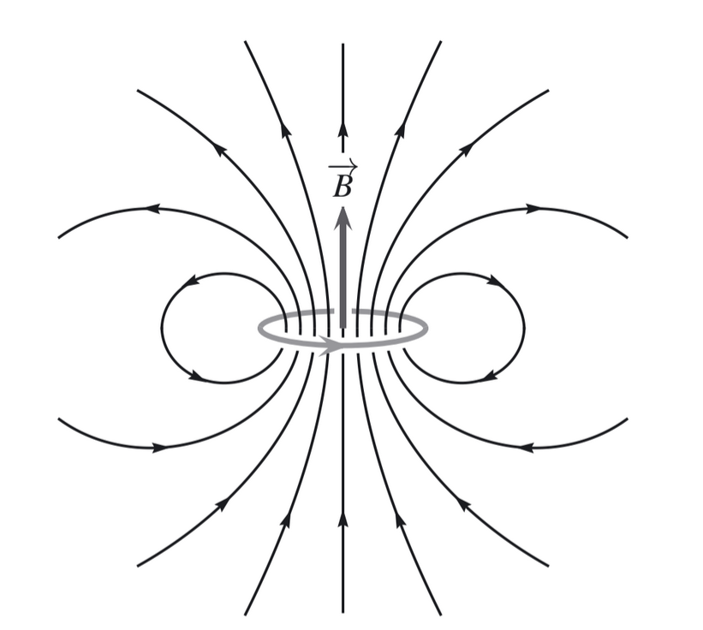

II-1) Auto-induction
Flux propre :
$$φ_{p}=Li$$
Avec L l’inductance propre.
L s’exprime en henrys : H = $m^{2}.kg.s^{−2}.A^{−2}$
L est toujours positive

Slide 5
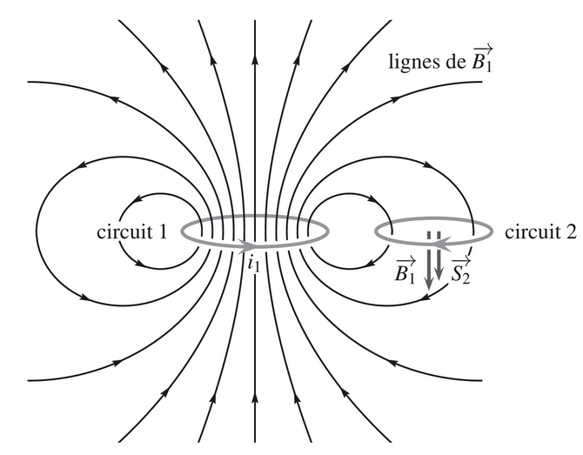
II-4) Inductance mutuelle
Le circuit 2 intercepte les lignes de champ magnétiques du circuit 1.
$$φ_{1→2}=Mi_{1}$$
De même pour le circuit 1 :
$$φ_{2→1}=Mi_{2}$$
Avec M l’inductance mutuelle.
M s’exprime en henrys :
Son signe dépend de l’orientation.
H = $m^{2}.kg.s^{−2}.A^{−2}$

Slide 7
III-3) Bilan de puissance
L’équation mécanique est multipliée par v et l’équation électrique par i :

Slide 8
III-3) Bilan de puissance
L’équation mécanique est multipliée par v et l’équation électrique par i :
En combinant les deux équations :
Finalement :

Slide 9
III-3) Bilan de puissance
L’équation mécanique est multipliée par v et l’équation électrique par i :
En combinant les deux équations :
Finalement :

Slide 12
I-1) Flux magnétique
Unité du flux magnétique :
$\left[φ\right]=\left[B\right].\left[S\right]=T.m^{2}=Wb$ le Weber
Remarque :
Pour une bobine :
$$φ=\sum_{i}^{N}{φ_{i}}$$

Slide 13
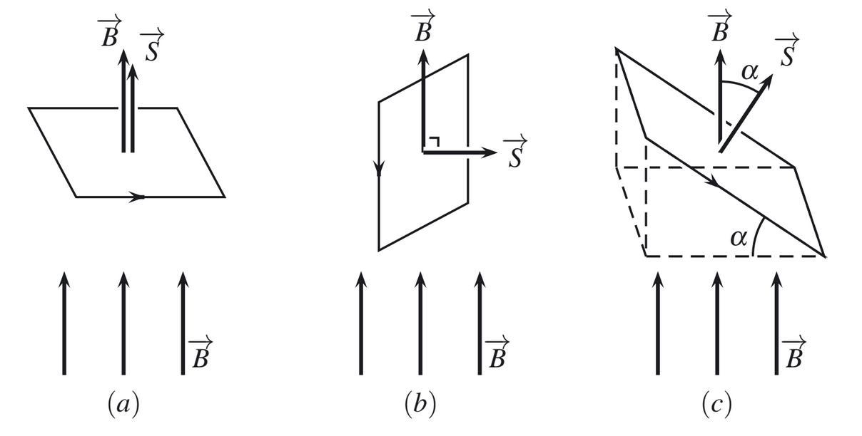
I-1) Flux magnétique
$φ=\vec{B}.\vec{S}$=

